Slide 1

Acciones y Estados
Programación I
Introducción al Lenguaje Java

Slide 2
Acciones
Las acciones representan las operaciones o tareas que realiza un programa para manipular datos o ejecutar ciertas funcionalidades. Estas acciones pueden ser cualquier tipo de instrucción que produzca un cambio en el estado del programa.

Slide 3

Acciones comunes
Asignar un valor a una variable.
Realizar cálculos matemáticos.
Leer datos de entrada del usuario.
Mostrar resultados en la consola.
Llamar a métodos de otras clases.

Slide 4

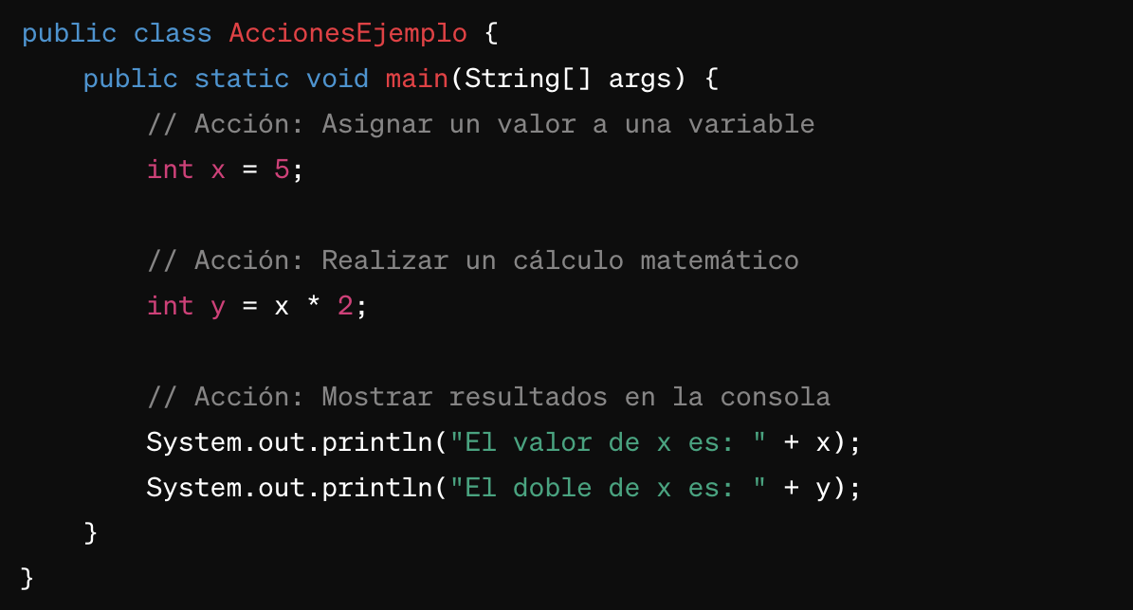
Acciones básicas
En este ejemplo, las acciones incluyen asignar un valor a la variable x, realizar un cálculo matemático para obtener el doble de x, y mostrar los resultados en la consola.

Slide 5
Estados
Los estados representan las condiciones o situaciones en las que se encuentran los datos en un momento específico durante la ejecución del programa. Estos estados están determinados por los valores de las variables y las estructuras de datos en un punto dado del tiempo.

Slide 6
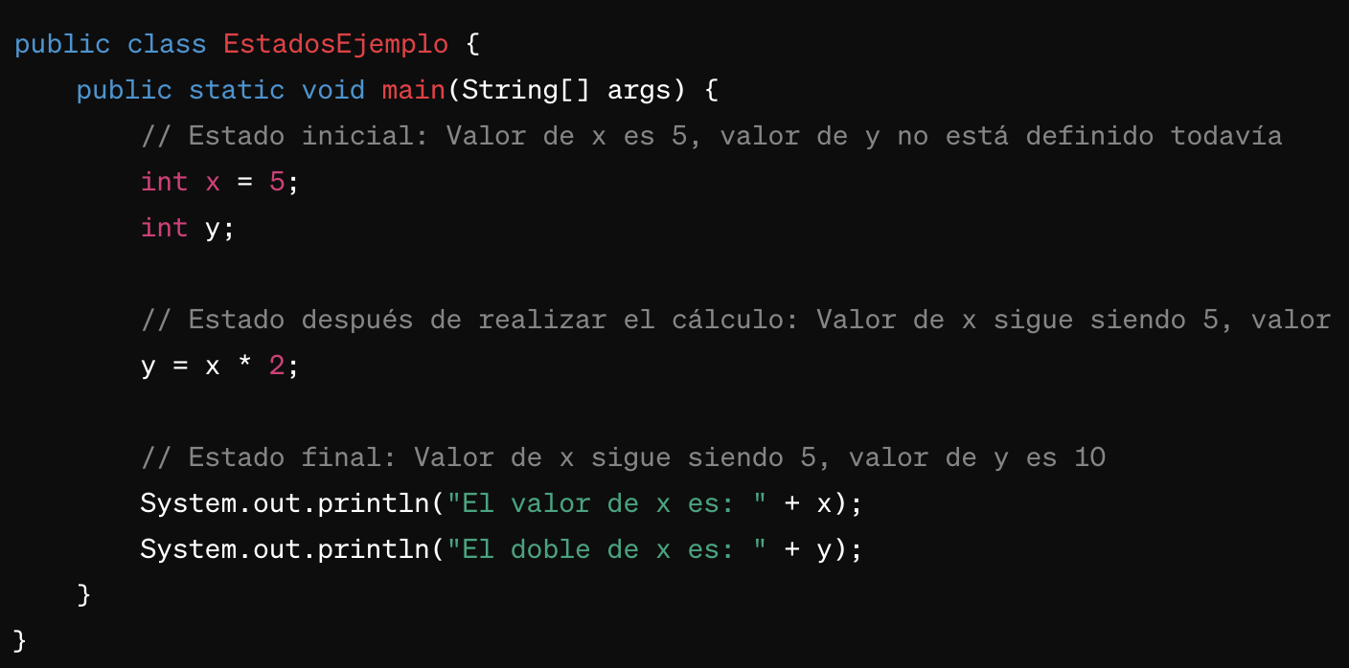
Ejemplos de Estados
Los estados se reflejan en los valores de las variables x e y en diferentes puntos del programa.

Slide 7

Ejemplos de Estados
Al principio, después de realizar el cálculo, y al final.
Cada uno de estos estados representa una situación diferente en la ejecución del programa.

